Slide 1
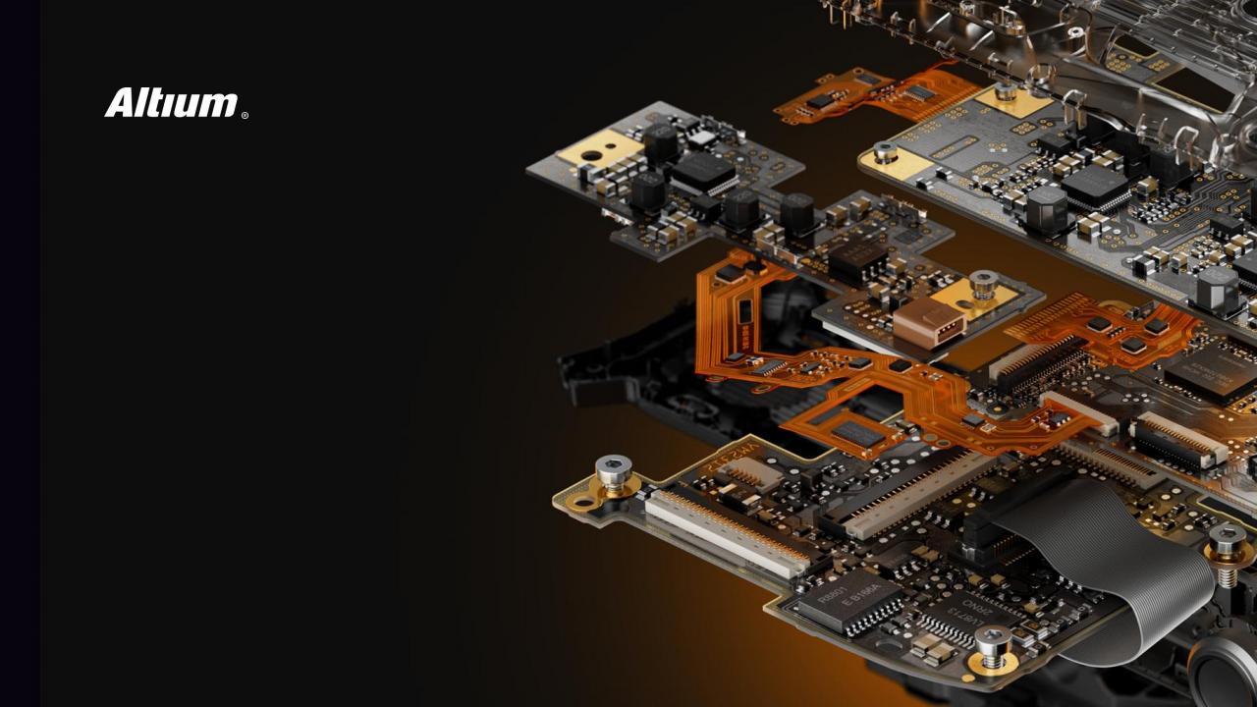
PCB快捷键推荐与设置
JHP 硬件工作室
杜工

